Slide 1
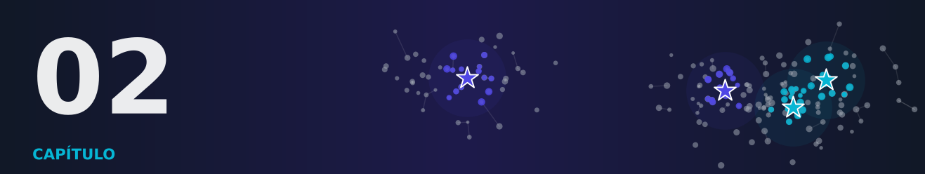
CAPÍTULO 2 · PARTE I
A Caixa de Ferramentas: Python, Dados, Probabilidade e Avaliação
Aprendizado Semissupervisionado · Araken de Medeiros Santos
Notes:
Bem-vindos ao capítulo 2. Apresente o tema e o que os alunos serão capazes de fazer ao final.

Slide 2
O que você vai conquistar neste capítulo
1
Escrever e executar programas simples em Python.
2
Manipular vetores, matrizes e tabelas com NumPy e pandas.
3
Entender dados como pontos no espaço e medir semelhança com distâncias.
4
Usar probabilidade básica, o teorema de Bayes e a curva normal.
5
Preparar dados: padronizar atributos e evitar o vazamento de informação.
6
Usar a interface padrão do scikit-learn (criar, ajustar, prever, avaliar) e montar um pipeline.
Cap. 2 · Aprendizado Semissupervisionado
Notes:
Leia os objetivos em voz alta e peça aos alunos que, ao final, retomem a lista e se autoavaliem.

Slide 3
Para começar
Antes de cozinhar, o chef arruma a bancada: facas, panelas, ingredientes. Com dados é igual. Este capítulo é a sua bancada: Python, vetores, tabelas, probabilidade e as réguas para medir o acerto.
Qual ferramenta você já usa no dia a dia sem perceber?
Cap. 2 · Aprendizado Semissupervisionado
Notes:
Conte a história e faça a pergunta à turma antes de avançar. Dê um minuto para respostas.

Slide 4
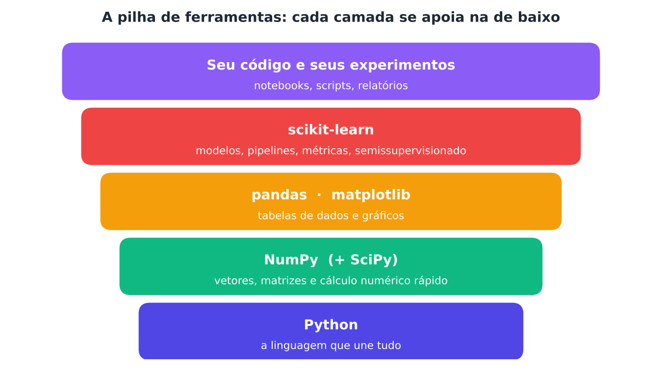
A pilha de ferramentas do livro
Python: a linguagem
NumPy: contas com vetores
pandas: tabelas com nomes
matplotlib: gráficos
scikit-learn: os algoritmos
Cap. 2 · Aprendizado Semissupervisionado
Notes:
Cada camada se apoia na anterior. O PyTorch entra no Capítulo 9.

Slide 5
NumPy e pandas em uma frase
NumPy: calcula com milhares de números de uma vez
pandas: planilha programável, com colunas nomeadas
Atributos em colunas, exemplos em linhas
Pense assim NumPy é uma calculadora gigante; pandas é uma planilha que obedece a código.
Cap. 2 · Aprendizado Semissupervisionado
Notes:
Mostre rapidamente uma tabela de dados semissupervisionados, com a coluna de rótulos tendo -1 nos desconhecidos.

Slide 6
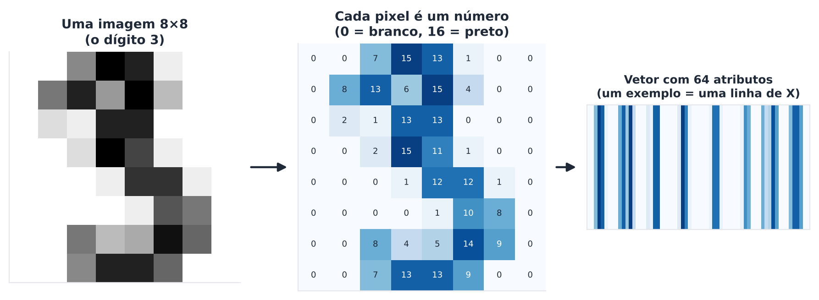
Dados são pontos no espaço
Uma imagem 8×8 vira 64 números
Cada exemplo é um ponto
Parecidos ficam perto
Pense assim Um mapa de cidades: perto no mapa, parecido no perfil.
Cap. 2 · Aprendizado Semissupervisionado
Notes:
Base geométrica de grafos, vizinhos e agrupamento.

Slide 7
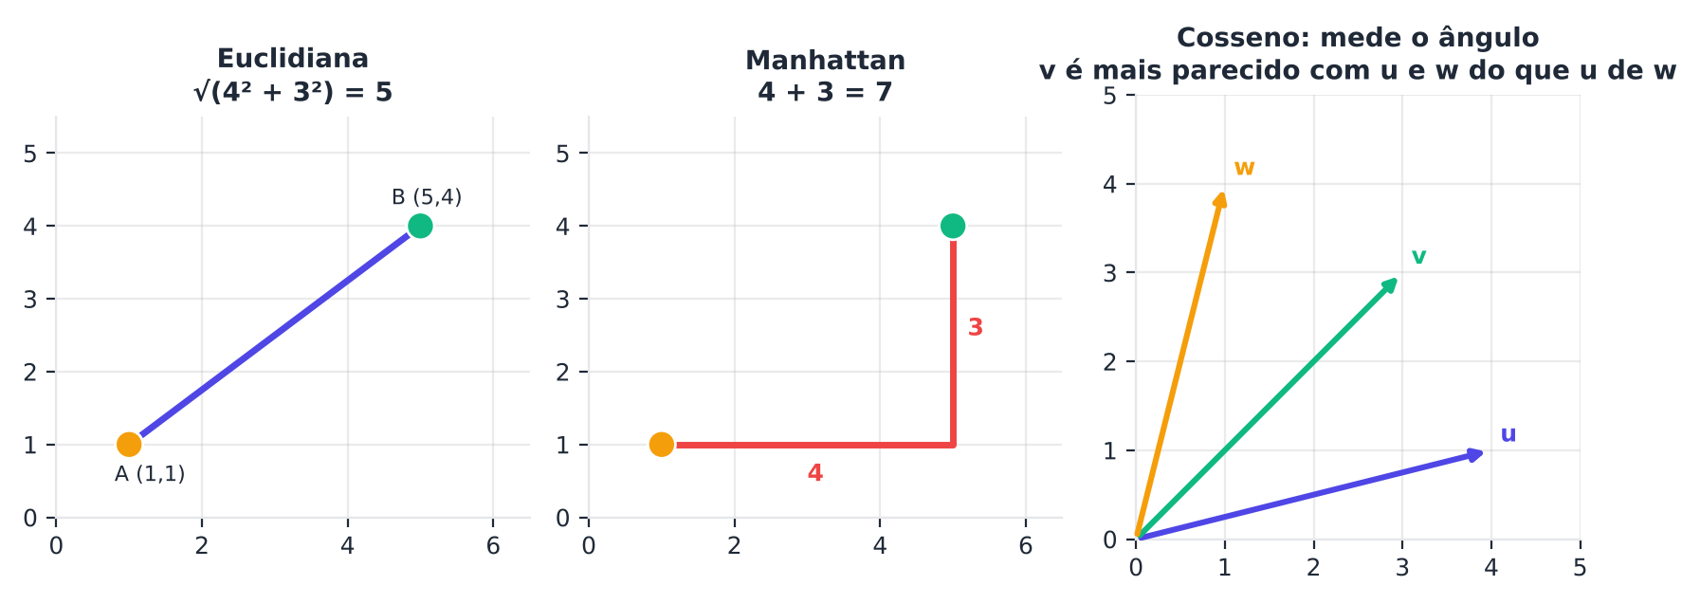
Medir distância é uma decisão
Euclidiana: linha reta
Manhattan: pelas ruas
Cosseno: o ângulo
Pense assim 'A farmácia mais próxima': em linha reta ou pelas ruas?
Cap. 2 · Aprendizado Semissupervisionado
Notes:
A escolha da distância muda vizinhos, grafos e resultados.

Slide 8
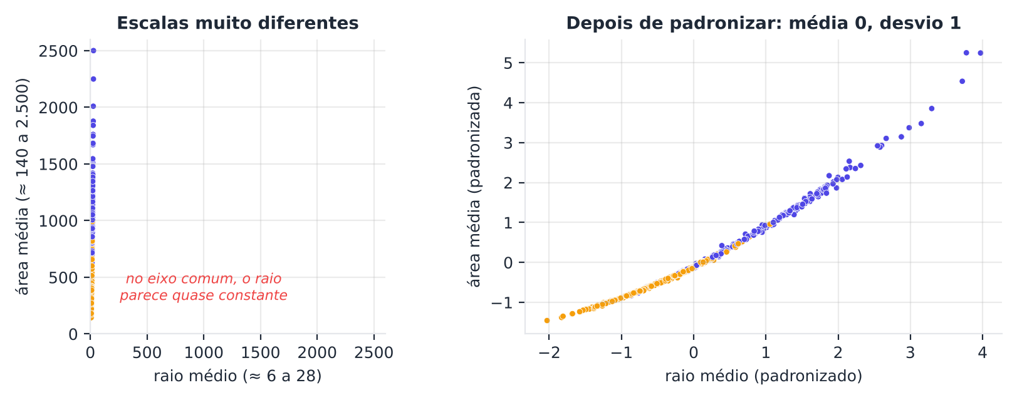
A armadilha da escala
Raio varia de 7 a 28; área, de 140 a 2500
O atributo grande domina a distância
Padronize antes de usar distâncias
Cap. 2 · Aprendizado Semissupervisionado
Notes:
No Breast Cancer, o atributo de maior escala dominava a distância. Padronizar (média 0, desvio 1) resolve.

Slide 9
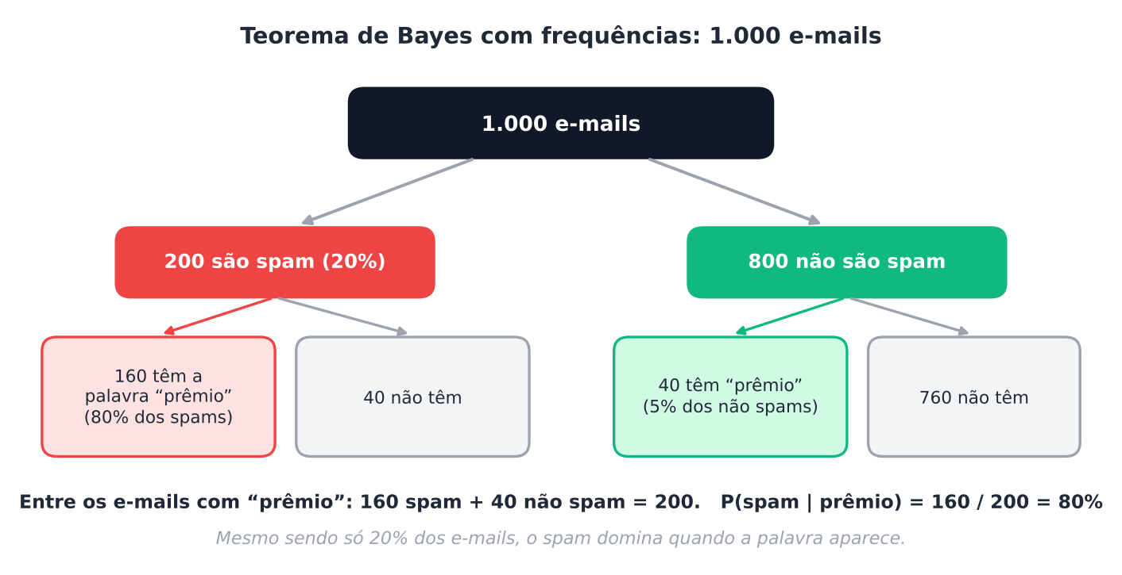
Bayes: atualizar uma crença
Antes: 20% de chance de spam
Viu a palavra 'grátis': sobe para 80%
Base do Naive Bayes (Cap. 6)
Pense assim Nuvens escuras mudam sua crença sobre chuva.
Cap. 2 · Aprendizado Semissupervisionado
Notes:
Use frequências naturais (100 mensagens) para evitar a confusão com probabilidades.

Slide 10
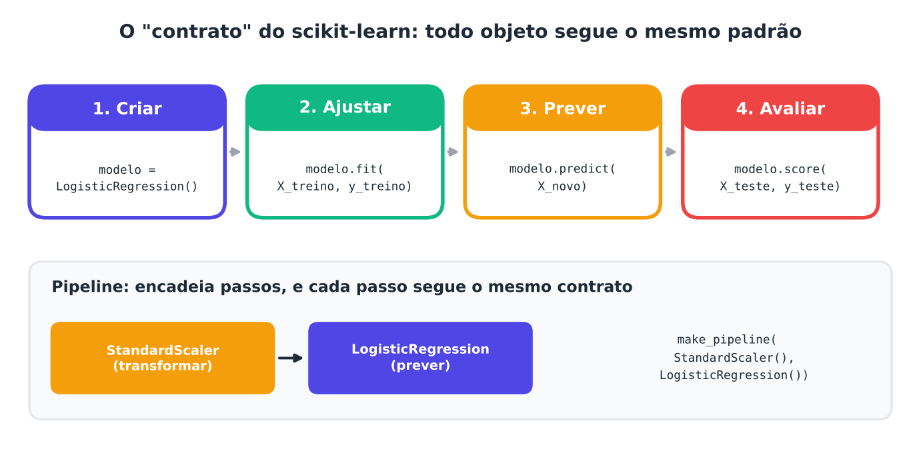
O padrão do scikit-learn
Criar o modelo
fit(X, y): aprender
predict(X): prever
score(X, y): medir
Cap. 2 · Aprendizado Semissupervisionado
Notes:
Todos os algoritmos do livro seguem este padrão, inclusive os semissupervisionados, que recebem y com -1.

Slide 11
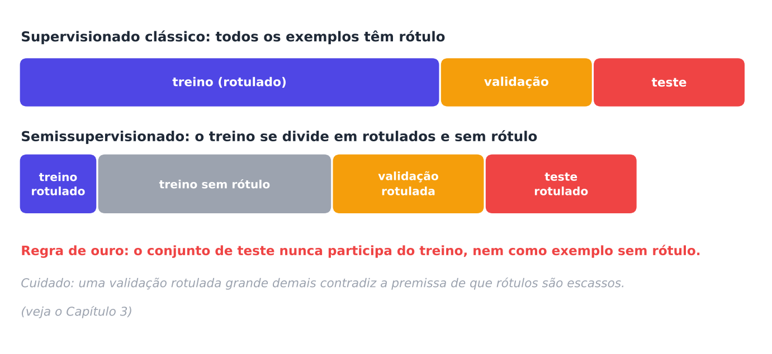
Treino, validação e teste
Treino: aprender
Validação: escolher parâmetros
Teste: nota final, usada uma vez
Pense assim Treino = lista de exercícios; validação = simulado; teste = a prova.
Cap. 2 · Aprendizado Semissupervisionado
Notes:
No semissupervisionado, o treino se divide em rotulados e sem rótulo.

Slide 12
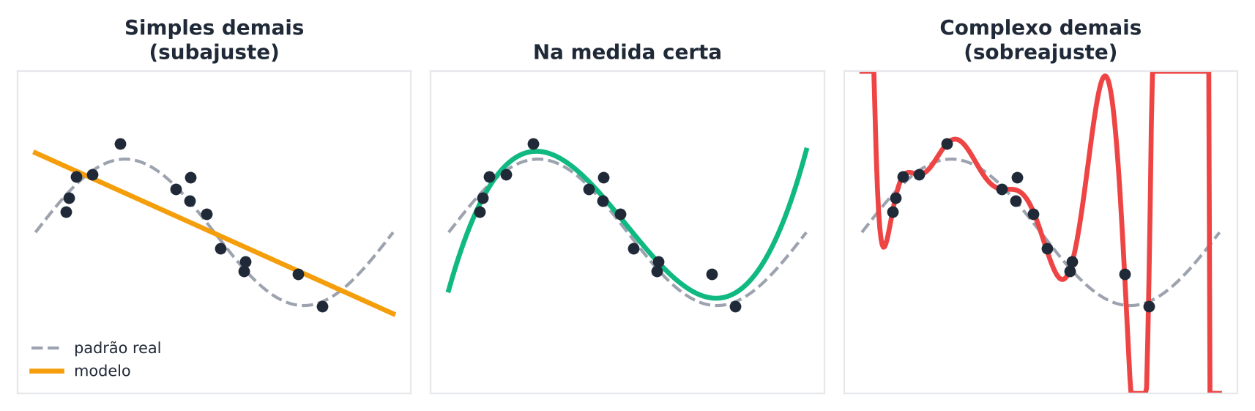
Sobreajuste: decorar não é aprender
A reta é simples demais (subajuste)
O polinômio de grau alto decora o ruído
O meio-termo generaliza
Pense assim Quem decora as respostas da lista vai mal na prova.
Cap. 2 · Aprendizado Semissupervisionado
Notes:
Com poucos rótulos, o sobreajuste é o grande risco (volta no Cap. 9).

Slide 13
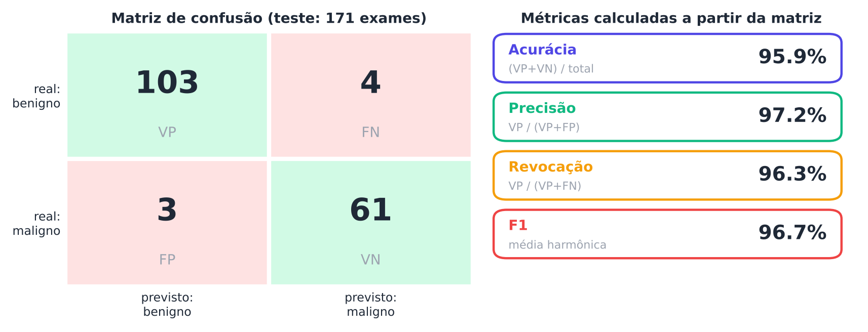
Métricas: acurácia não basta
Matriz de confusão
Precisão: dos alarmes, quantos eram reais
Revocação: dos casos reais, quantos achei
F1: equilíbrio entre os dois
Pense assim Detector de incêndio: alta revocação toca até com a torrada queimada.
Cap. 2 · Aprendizado Semissupervisionado
Notes:
Acurácia engana quando as classes são desbalanceadas (Cap. 14).

Slide 14
Cuidados do semissupervisionado
Esconda rótulos com -1 e sorteie várias vezes
O teste fica de fora de tudo
Vazamento: ajuste tudo só com o treino
Fixe sementes: reprodutibilidade
Pense assim Quem vê a prova antes de estudar tira 10 sem saber nada.
Cap. 2 · Aprendizado Semissupervisionado
Notes:
Vazamento de informação é a causa mais comum de resultados 'bons demais'.

Slide 15
Para memorizar
Python, NumPy, pandas, matplotlib e scikit-learn formam a caixa de ferramentas do livro.
Cada exemplo é um ponto no espaço. Exemplos parecidos ficam próximos.
A distância euclidiana é a mais comum. Padronize os atributos antes de usá-la.
Bayes atualiza probabilidades com evidências. A curva normal descreve classes por média e desvio padrão.
No scikit-learn: fit, predict, score, transform. Pipelines encadeiam passos.
Separe treino, validação e teste. A validação cruzada aproveita melhor poucos dados.
Cuidado com subajuste e sobreajuste. Prefira métricas além da acurácia quando as classes forem desbalanceadas.
Cap. 2 · Aprendizado Semissupervisionado
Notes:
Peça aos alunos que reescrevam estes pontos com as próprias palavras. Os números vêm dos experimentos executados no livro.

Slide 16
Quiz relâmpago: 3 perguntas, 2 minutos
1. O comando for, em Python, serve para:
a) importar bibliotecas. b) repetir um bloco de código para cada item de uma coleção. c) comentar o código. d) calcular a média de um vetor.
2. Uma imagem de 8 por 8 pixels, tratada como um exemplo, é um ponto em um espaço com quantas dimensões?
a) 8. b) 16. c) 64. d) 2.
3. Uma distribuição normal (gaussiana) é descrita por:
a) a média e o desvio padrão. b) o número de exemplos e o número de classes. c) a precisão e a revocação. d) o treino e o teste.
Cap. 2 · Aprendizado Semissupervisionado
Notes:
Gabarito: 1) b — O laço for repete o bloco recuado para cada item. | 2) c — 8 × 8 = 64 atributos (pixels), logo 64 dimensões. | 3) a — Média (centro) e desvio padrão (largura) definem a curva normal.

Slide 17
Gabarito do quiz
1. Resposta B: repetir um bloco de código para cada item de uma coleção.
O laço for repete o bloco recuado para cada item.
2. Resposta C: 64.
8 × 8 = 64 atributos (pixels), logo 64 dimensões.
3. Resposta A: a média e o desvio padrão.
Média (centro) e desvio padrão (largura) definem a curva normal.
Cap. 2 · Aprendizado Semissupervisionado
Notes:
Discuta as justificativas. Convide quem errou a explicar o raciocínio.

Slide 18
Mãos à obra: exercícios e projeto
Exercício 1 (básico): NumPy e pandas com o conjunto Wine
Exercício 2 (básico): Quem é o vizinho mais próximo? O efeito da escala
Exercício 3 (intermediário): Uma curva normal por classe
Exercício 4 (intermediário): Escolhendo k com validação cruzada
Exercício 5 (avançado): Caçando o vazamento
Projeto do capítulo
Montando a bancada de testes semissupervisionados
Cap. 2 · Aprendizado Semissupervisionado
Notes:
Cada exercício tem solução comentada no Apêndice D, e o projeto, solução e rubrica no Apêndice E. Incentive a execução do código antes de ver a solução.

Slide 19
Leve para casa
O teste é sagrado: quem espia a prova não mede aprendizado.
Próximo capítulo: quando e por que os dados sem rótulo ajudam (e quando atrapalham).
Cap. 2 · Aprendizado Semissupervisionado
Notes:
Encerre com a frase do capítulo e anuncie o próximo tema.

